Slide 1

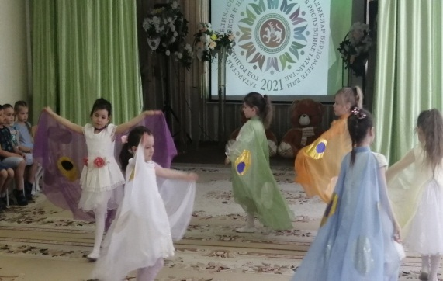
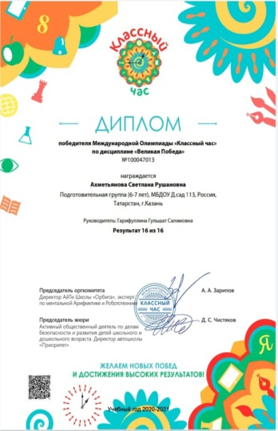
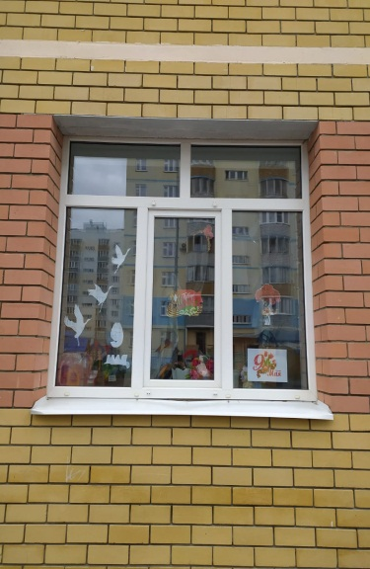
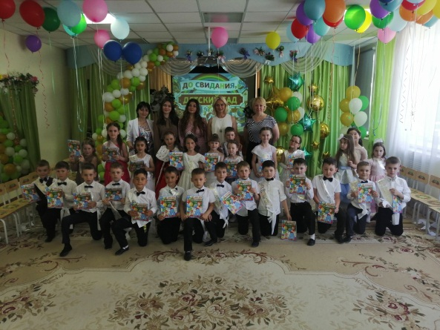
ФОТОРЕПОРТАЖ
Муниципальное бюджетное дошкольное образовательное
«Детский сад №113 комбинированного вида»

Slide 2
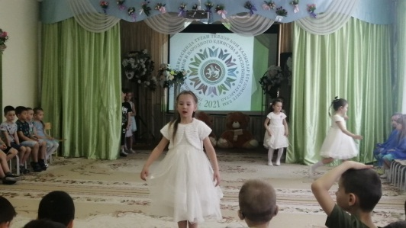
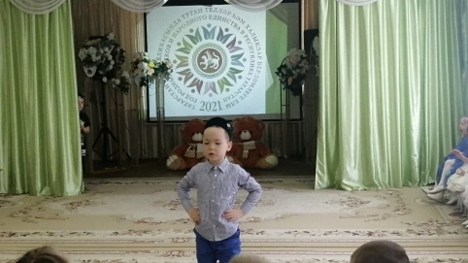

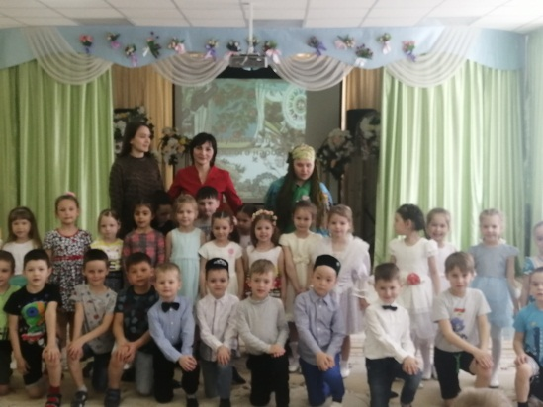
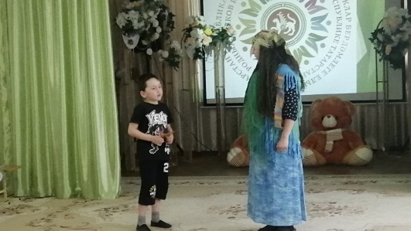
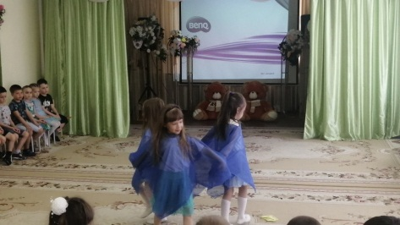
Развлечение для старших дошкольников, посвященное творчеству Г.Тукая
МБДОУ №113
фото
На мероприятии были встречи со сказочными героями. Дошкольники читали стихотворения на татарском языке, пели и танцевали.
фото

